Slide 1
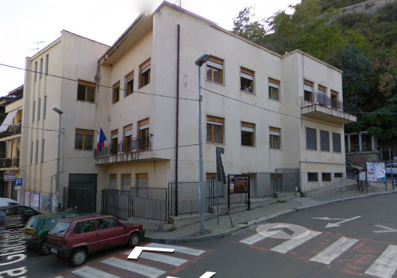
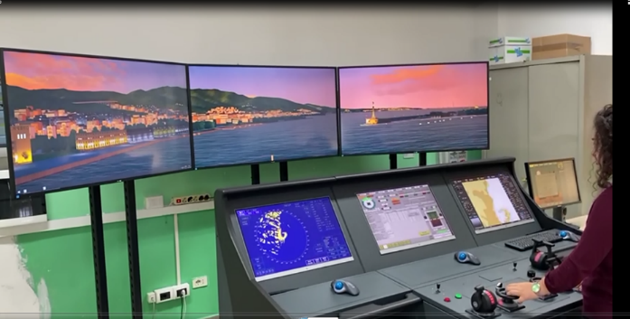
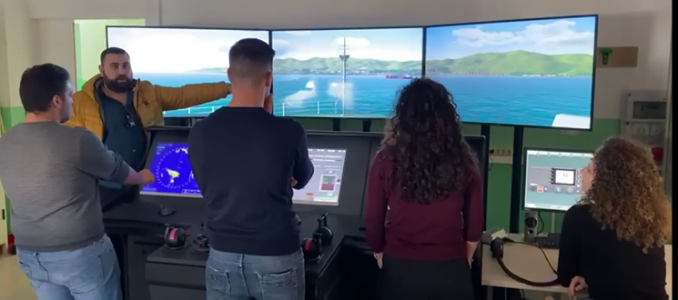
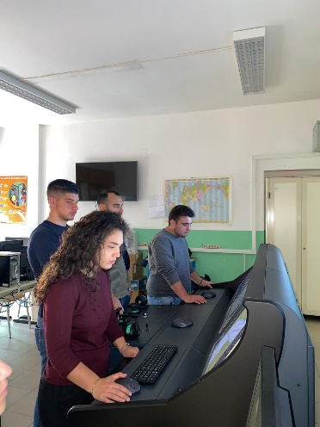
ISTITUTO D’ISTRUZIONE SUPERIORE ‘E. FERMI’ di Bagnara Calabra
ISTITUTO TRASPORTI E LOGISTICA
on line
MICRO
STAGE
19 e 23 GENNAIO 2021 ore 15:00/17:00
Il nostro laboratorio di Navigazione sarà aperto agli studenti delle scuole secondarie di primo grado del territorio per effettuare on line delle esercitazioni con il nuovo Simulatore Nautico. VI ASPETTIAMO.
https://meet.google.com/egi-ffpr-tzh

